Slide 1
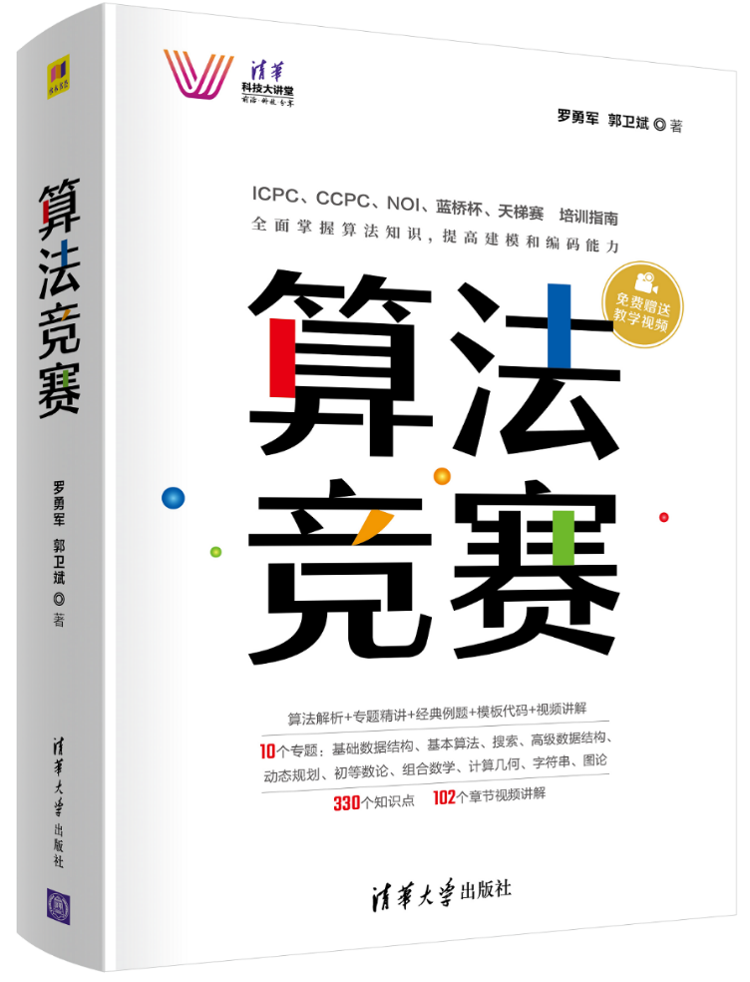

1.3 栈
栈：特点是“先进后出”。
坐电梯时，先进电梯的，最后出来；
一盒泡腾片，最先放进盒子的药片位于最底层，最后被拿出来。

Slide 2
STL stack
例子 | 说明
stack<int> s; | 定义栈，Type为数据类型，如int，float，char等。
s.push(item); | 把item放到栈顶。
s.top(); | 返回栈顶的元素，但不会删除。
s.pop(); | 删除栈顶的元素，但不会返回。
s.size(); | 返回栈中元素的个数。
s.empty(); | 检查栈是否为空，如果为空返回true，否则返回false。

Slide 3
#include<bits/stdc++.h>
using namespace std;
int main(){
int n; char ch;
scanf("%d",&n); getchar();
while(n--){
stack<char> s;
while(true){
ch = getchar(); //一次读入一个字符
if(ch==' '||ch=='\n'||ch==EOF){
while(!s.empty()){
printf("%c",s.top()); //输出栈顶
s.pop(); //清除栈顶
}
if(ch=='\n'||ch==EOF) break;
printf(" ");
}
else s.push(ch); //入栈
}
printf("\n");
}
return 0;
}
hdu 1062 翻转字符串

Slide 4

爆栈问题
栈需要用空间存储，如果深度太大，或者存进栈的数组太大，那么总数会超过系统为栈分配的空间，就会爆栈，即栈溢出。
解决办法有两种：
（1）在程序中调大系统的栈。依赖于系统和编译器。
（2）手工写栈。

Slide 5
手写栈
#include<bits/stdc++.h>
const int maxn = 100000 + 100;
struct mystack{
char a[maxn]; //存放栈元素，字符型
int t = 0; //栈顶位置
void push(char x){ a[++t] = x; } //送入栈
char top() { return a[t]; } //返回栈顶元素
void pop() { t--; } //弹出栈顶
int empty() { return t==0?1:0;} //返回1表示空
}st;
int main(){
int n;
char ch;
scanf("%d",&n); getchar();
while(n--){
while(true){
ch = getchar(); //一次读入一个字符
if(ch==' '||ch=='\n'||ch==EOF){
while(!st.empty()){
printf("%c",st.top()); //输出栈顶
st.pop(); //清除栈顶
}
if(ch=='\n'||ch==EOF) break;
printf("");
}
else
st.push(ch); //入栈
}
printf("\n");
}
return 0;
}
hdu 1062 翻转字符串

